Slide 1
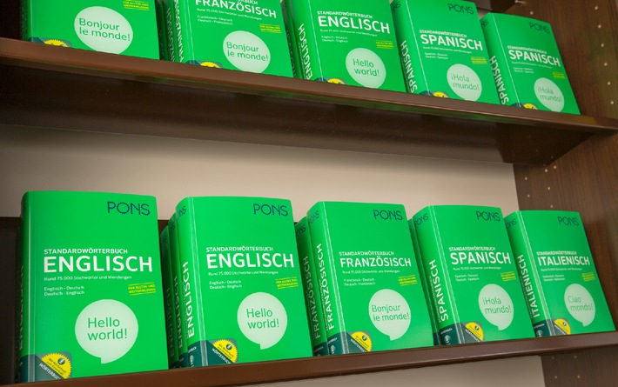
Kollokationen im Wörterbuch
Dr. Jan-Philipp Söhn
28.11.2016

Slide 2


Kollokationen
Englisch: collocation, lexical combination, lexical cooccurrence
Französisch: collocation, cooccurrence lexicale
Deutsch: Kollokation, Wortfügung, Wortverbindung
häufige Wortkombinationen, die semantisch motiviert sind
nicht durch Synonyme austauschbar
feste, fertige „Bausteine“ einer Sprache
werden sofort verstanden
sie zu benutzen ist guter Stil  deshalb wichtig für Lerner
Englisch: dispel RUMOR, sweeping CONCLUSION, vitally IMPORTANT
Französisch: rentrer sa COLERE, un PRIX dérisoire, REFUSER net
Deutsch: VERDACHT schöpfen, herbe KRITIK, peinlich GENAU

Slide 3
Kollokationen
Eigenschaften von „richtigen“ Kollokationen
Zweiteilige Einheiten aus Basis (RUMOR, COLERE, VERDACHT) und Kollokator (dispel, rentrer, schöpfen)
Eine Basis kann auch andere Kollokatoren haben (spread RUMOR)
Kollokatoren sich mit anderen Basen verbinden (dispel DOUBT, KRAFT schöpfen, herbe ANSCHULDIGUNG)
Müssen nicht notwendigerweise aus zwei Wörtern bestehen (Rauchschwaden)
Können sich verbinden:
fluent COMMAND / command of a LANGUAGE
 fluent command of a LANGUAGE

Slide 4
Kollokationen
Idiosynkratische oder literarische Verbindungen
  I swiveled the caps back onto the paint tubes, I had no intention of working.
  (Surfacing von M. Atwood, p. 120)
Nur Muttersprachler „dürfen“ solche Äußerungen verwenden, ein Sprachlerner würde zurechtgewiesen werden: "You do not swivel a cap onto a paint tube, you screw it back on"
Freie Kombinationen
Englisch: see a house, work quickly
Französisch: voir une maison, travailler rapidement

Slide 5

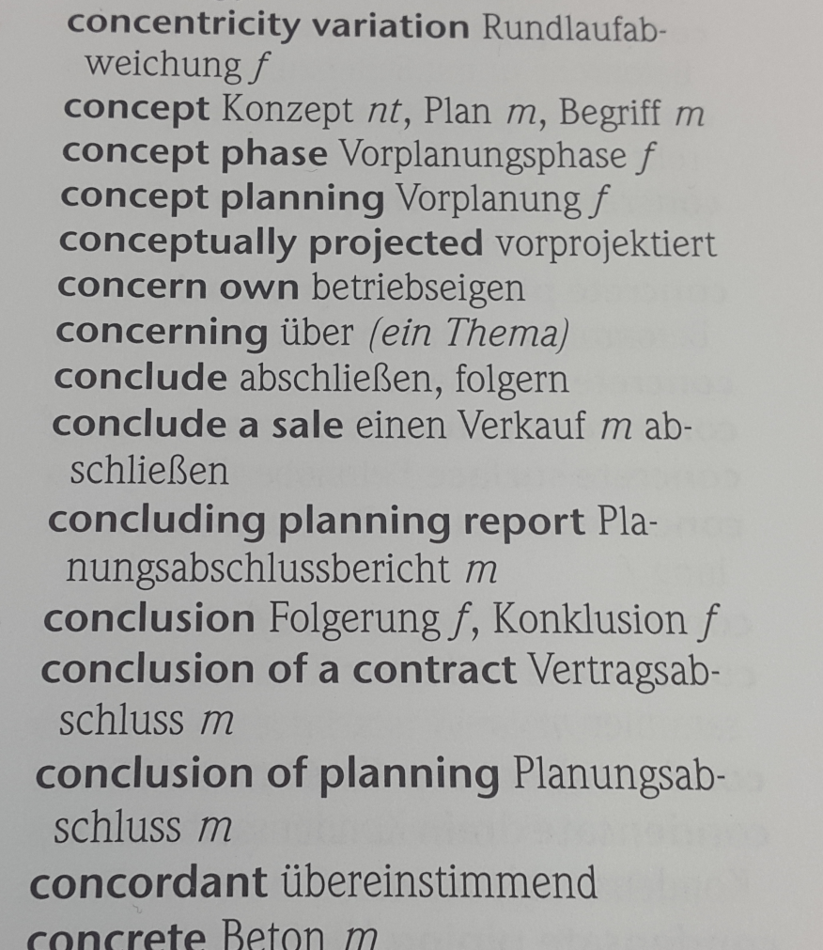
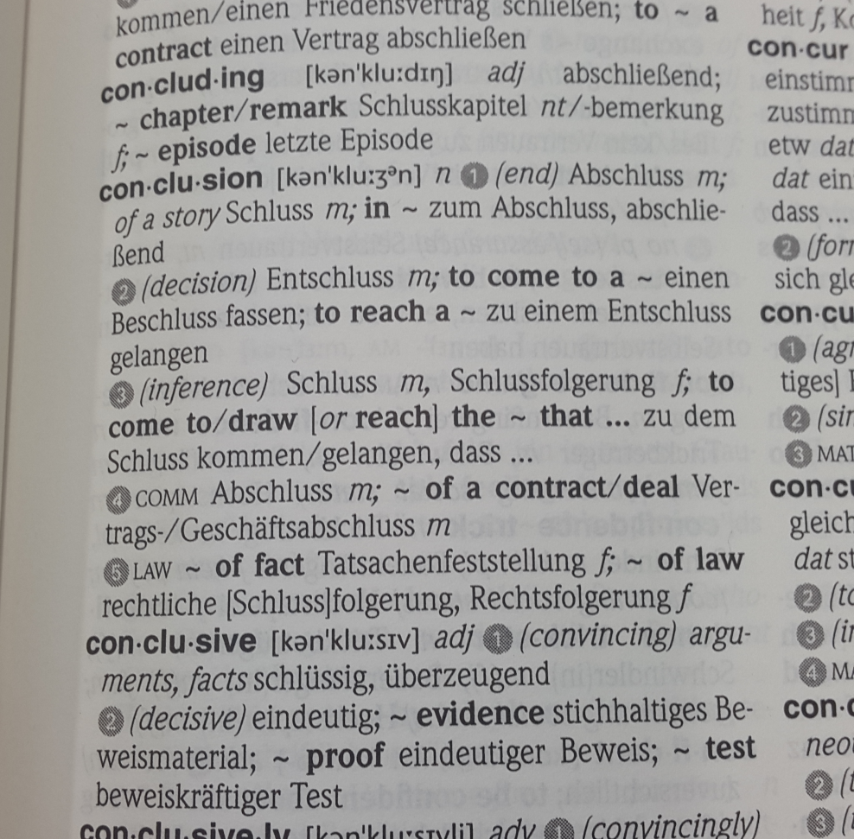
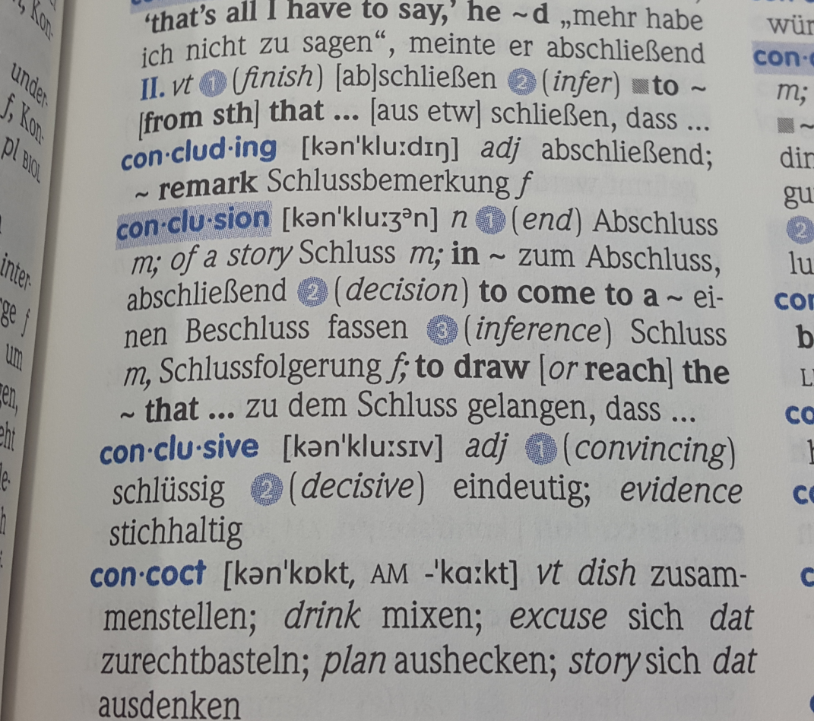
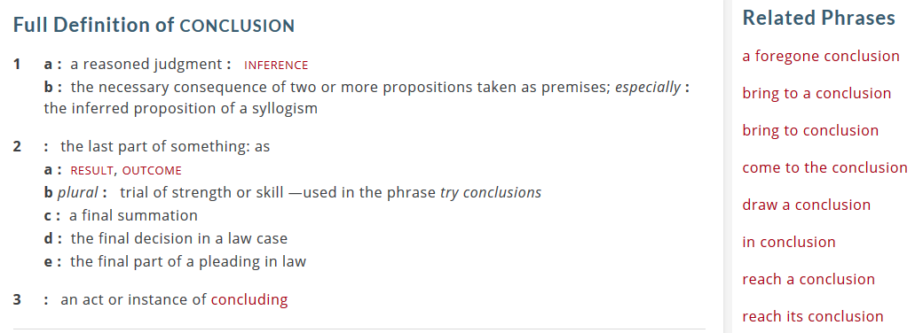
Wörterbücher
einsprachige Wörterbücher
zweisprachige Wörterbücher
Fachwörterbücher
Lerner- bzw. Schülerwörterbücher

Slide 6

Wo sollen Kollokationen hin?
Der semasiologische Ansatz (vom Wort zur Bedeutung)
In Kollokatoreinträgen werden Basiswörter zu dessen Bedeutungsdifferenzierung eingesetzt (draw COMPARISON/CONCLUSION)
In Basiseinträgen tragen Kollokatoren eher wenig zur Differenzierung bei (COMPARISON, RUMOR)
Eine Analyse von 270 Einträgen in 3 Lerner-Wörterbüchern ergab, dass die Mehrzahl von Kollokationen in Kollokatoreinträgen verzeichnet ist (pursue STUDIES)
Die Basis ist also eigenständiger als der Kollokator, kann einzeln gelernt werden
Bedeutungsdifferenzierung zum Textverständnis spielt im Wörterbuch eine große Rolle

Slide 7
Wo sollen Kollokationen hin?
Der semasiologische Ansatz (vom Wort zur Bedeutung)
Beispiel aus dem Slovar Slovenskega Knjiznèga Jezika: Kurze Erklärungen werden durch Kollokationen und freie Kombinationen ergänzt, um die Bedeutungen zu unterscheiden.
Das VERB izpolniti wird wie folgt definiert:
  See to it that something promised, announced becomes reality, fact. THREAT, ONE'S WORD, A PROMISE, REQUEST, A WISH, ONE'S DUTY, AN ORDER, FATHER'S WILL, A NORM, A PLAN, A TASK, CONDITIONS, EXPECTATIONS, COMPULSORY SCHOOL ATTENDANCE.
  Write required information, usually in a fixed place REGISTRATION FORM, POSTAL ORDER.
  See to it that a place is no longer empty A GAP, A POSTING, LIFE.
  To live up to a certain age SIXTY YEARS.

Slide 8
Wo sollen Kollokationen hin?
Der onomasiologische Ansatz (vom Konzept zum Wort)
Für die Textproduktion (pursue STUDIES)
Frage: Was kann man mit STUDIES machen?
Die Basis ist der Ausgangspunkt, geeignete Verben werden benötigt
Kollokationen sollten also auch in Basiseinträgen verzeichnet sein!
Man benutzt Sprache rezeptiv (semasiologisch) und produktiv (onomasiologisch), weshalb Kollokationen von beiden Seiten her verfügbar sein sollten.

Slide 9

Beide Ansätze vereint
Einsprachiges Wörterbuch: Eintrag dispel: dispel RUMOR
Eintrag rumor: dispel RUMOR
Zweisprachiges Wörterbuch: zwei Sprachsysteme!
Beispiel:
gemütlich (Schwatz, Beisammensein) | cosy
gemütlich (bequem, behaglich) | comfortable
Schwatz | chat, chinwag
gemütlich | cosy (Schwatz, Beisammensein)
gemütlich (chat, get-together) | cosy
gemütlich (Schwatz, Beisammensein) | cosy (chat, get-together)
Notes:
For text production the foreign user (e.g. with French as L1 and English as L2) seeking access to the English collocation 'dispel rumor' could look it up under either of the two elements — the base (‘rumeur') or the collocator ('dissiper') in the L1—L2 side of their dictionary.
The L1 bases SCHWATZ and BEISAMMENSEIN are given in the collocator article, gemütlich to show the German-speaking producer of a text which sense of German 'gemütlich' is covered by the corresponding equivalent, 'cosy'. This exemplifies the semasiological function.
This procedure is also safer than giving synonym glosses (see ex. 3). One can say 'eine behagliche (gemütliche) Atmosphäre' but not *'a comfortable atmosphere'. Looking back at ex. 1, the bases, SCHWATZ and BEISAMMENSEIN serve not only as meaning discriminators but also as context partners. They thus serve a dual function in the bilingual active dictionary. Only they are supplied in the wrong language to adequately fulfil their function as context partners: The collocation is neither 'a Schwatz cosy' (ex. 1) nor 'a cosy Schwatz' (ex. 2)! Looking under SCHWATZ in the German-English side of the dictionary (see ex. 6) will not necessarily help in chosing the correct base to collocate with c o s y . This is because in German and English bilingual dictionaries collocations are often listed only in collocator articles (as in ex. 1), less often in base articles (e.g. Schwatz) and only rarely in both for obvious space-saving reasons.⁷

Slide 10

Anisomorphismus
Kollokationen entsprechen nicht immer Kollokationen in der Zielsprache
Beispiel: a building is ablaze / in flames;
ein Gebäude brennt lichterloh / steht in hellen Flammen
Weiteres Beispiel:
  Was heißt “eine Bestellung aufgeben” auf Russisch?
  Die Frage sollte nicht lauten: Was heißt “aufgeben” auf Russisch, sondern, wenn man weiß dass “Bestellung” заказ heißt: Was macht man typischerweise mit einer заказ?

Slide 11

Unikale Elemente
Beschränkt auf bestimmte lexikalische Kontexte,
jedoch eigenständige Wörter
to and fro
on tenterhooks
to be as happy as a sandboy
jdm den Garaus machen
jdn ins Bockshorn jagen
Kohldampf schieben/haben

Slide 12
Polaritätselemente
Beschränkt auf bestimmte semantische Kontexte¹
eigenständige Wörter im Wörterbuch
some / any
at all
umhinkönnen
Menschenseele
Aas
  Kaum eine Menschenseele war dort anzutreffen.
  *Kaum ein Aas interessierte sich für seine Bilder.
¹unter Satznegation (z. B. mit nicht), unter negativen Indefinita (z. B. niemand, nichts), im Antezedens von Konditionalen, in Fragen und Interrogativsätzen, im Restriktor von Allquantoren und negativen Quantoren, unter Ausdrücken, die ein geringes Ausmaß bezeichnen (z. B. wenige, selten),...

Slide 13
Rückfragen, Diskussion?
Quelle: Cop, Margaret (1990): The function of collocations in dictionaries.
In: T.Magay, J.Zigány (Hgg.) (1990); BudalEX'88 proceedings. Papers from the 3rd international EURALEX congress, Budapest

Slide 14

Als Linguist im Verlag
Über PONS:
PONS ist einer der führenden Sprachenverlage in Deutschland. Seit 38 Jahren entwickelt er grüne Wörterbücher und Sprachlernmaterialien: klassische Bücher und Sprachkurse für 32 verschiedene Sprachen von Arabisch bis Ungarisch, über 400 Sprachen-Apps und das kostenlose Online-Wörterbuch für 20 Sprachen unter www.pons.de.
90 Mitarbeiter in Stuttgart
+ freie Mitarbeiter (Muttersprachler-Prinzip)
Mitglied der Klett-Gruppe
www.pons.de
www.facebook.com/PONSverlag
Notes:
Die PONS GmbH ist Teil der Stuttgarter Klett Gruppe – eines der führenden Bildungsunternehmen in Europa mit 59 Unternehmen an 39 Standorten. (u.a. Spanien- Difusión; Frankreich- Editions Maison des langues; Griechenland – Klett Hellas; Ungarn-Klett Kiadó; Tschechien – Klett nakladatelstvi; Bulgarien- PONS Bulgaria; Polen – Wydawnictwo Lektor-Klett; Slowenien – Zalozba Rokus-Klett.

Slide 15
Als Linguist im Verlag
Redakteure („Projektmanager“)
Computerlinguisten
Informatiker (Webdesign, Serveradmin, Wörterbuch-Backend)
Mediengestalter
Marketingmanager
Vertriebsmanager, Key Account Manager
Außendienstmitarbeiter
Team Lizenzen und Auftragsproduktionen
Kundenservice
Hersteller
Einkäufer
Controller
Personalmanager
Assistenzen
Geschäftsleitung
www.pons.de
www.facebook.com/PONSverlag

Slide 16
Als Linguist im Verlag
Aufgaben eines Projektmanagers:
Marktanalyse
Konkurrenzanalyse
Produktkalkulation
Produktinhalt
Autorenaquise
Zusammenarbeit mit Herstellung (Layout) bzw.
bei Software mit den Entwicklern
Zusammenarbeit mit Marketing
Zusammenarbeit mit Vertrieb
 breite Basis, Verständnis für das ganze Spektrum um ein Produkt
 Spezialwissen bzw. mutterspr. Kompetenz eher als freier Mitarbeiter
www.pons.de
www.facebook.com/PONSverlag

Slide 17
Als Linguist im Verlag
Meine Aufgaben:
Projektmanager Vokabeltrainer
Technischer Produktmanager Online-Wörterbuch-App
Inhaltliche Betreuung der Online-Wörterbücher
  Deutsch-Französisch
  Englisch-Französisch
  Deutsch-Latein
Kundenbetreuung Vokabeltrainer, Französisch, Latein
Datenkonvertierung Fachwortschätze und weitere neue Inhalte
www.pons.de
www.facebook.com/PONSverlag

Slide 18
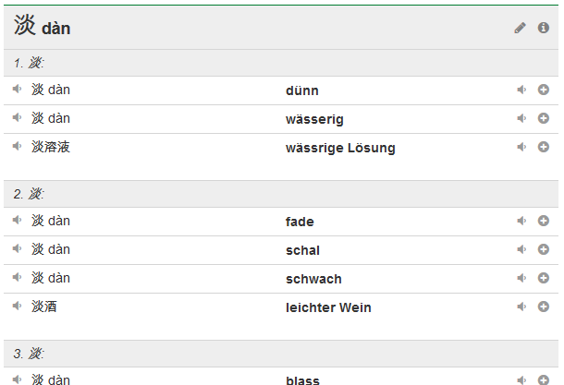
Als Linguist im Verlag
Beispiel Chinesisch
<entry>
<stich>淡</stich>
<STICH typ="einsilbig">淡</STICH>
<PINYIN>dàn</PINYIN>
<arab>
<ARAB>1</ARAB>
<ZIEL>dünn</ZIEL>
<ZIEL>wässerig</ZIEL>
<wend>
<WEND>~溶液</WEND>
<ZIEL>wässrige Lösung</ZIEL>
</wend>
[...]
〖CS%100,0,0,0〗〖HT4”XBS〗〖ML〗〖CT〗淡〖HT〗〖CS〗 〖WTXT〗ｄàｎ〖WTB1〗 〖CS%100,0,0,0〗〖STH1〗1.〖STB1〗〖CS〗 〖WTB1〗dünn; wsserig 〖HTSS〗～溶液 〖WTB1〗wssrige Lsung 〖CS%100,0,0,0〗〖STH1〗2.〖STB1〗〖CS〗 〖WTB1〗fade; schal; schwach 〖HTSS〗～酒 〖WTB1〗leichter Wein 〖CS%100,0,0,0〗〖STH1〗3.〖STB1〗〖CS〗 〖WTB1〗blass; hell 〖HTSS〗～绿 〖WTB1〗mattgrün; blassgrün 〖CS%100,0,0,0〗〖STH1〗4.〖STB1〗〖CS〗 〖WTB1〗kühl; teilnahmslos; gleichgültig 〖HTSS〗～然处之 〖WTB1〗sich indifferent verhalten 〖CS%100,0,0,0〗〖STH1〗5.〖STB1〗〖CS〗 〖WTB1〗flau; matt
<entry><STICH typ="einsilbig">淡</STICH><PINYIN>ｄàｎ</PINYIN><ARAB>1</ARAB><ZIEL>dünn; wässerig</ZIEL><WEND>~溶液</WEND><ZIEL>wässrige Lösung</ZIEL><ARAB>2</ARAB><ZIEL>fade; schal; schwach</ZIEL><WEND>~酒</WEND><ZIEL>leichter Wein</ZIEL><ARAB>3</ARAB><ZIEL>blass; hell</ZIEL><WEND>~绿</WEND><ZIEL>mattgrün; blassgrün</ZIEL><ARAB>4</ARAB><ZIEL>kühl; teilnahmslos; gleichgültig</ZIEL><WEND>~然处之</WEND><ZIEL>sich indifferent verhalten</ZIEL><ARAB>5</ARAB><ZIEL>flau; matt</ZIEL></entry>
www.pons.de
www.facebook.com/PONSverlag

Slide 19
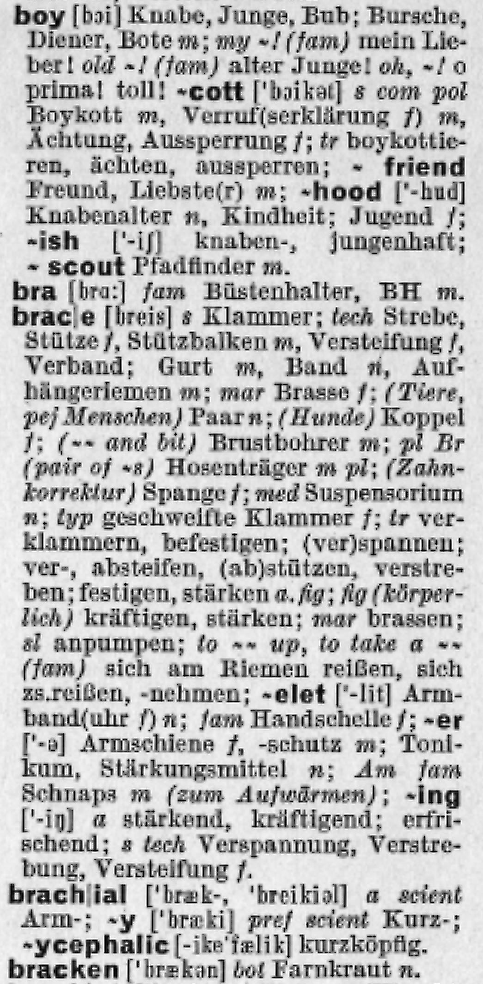
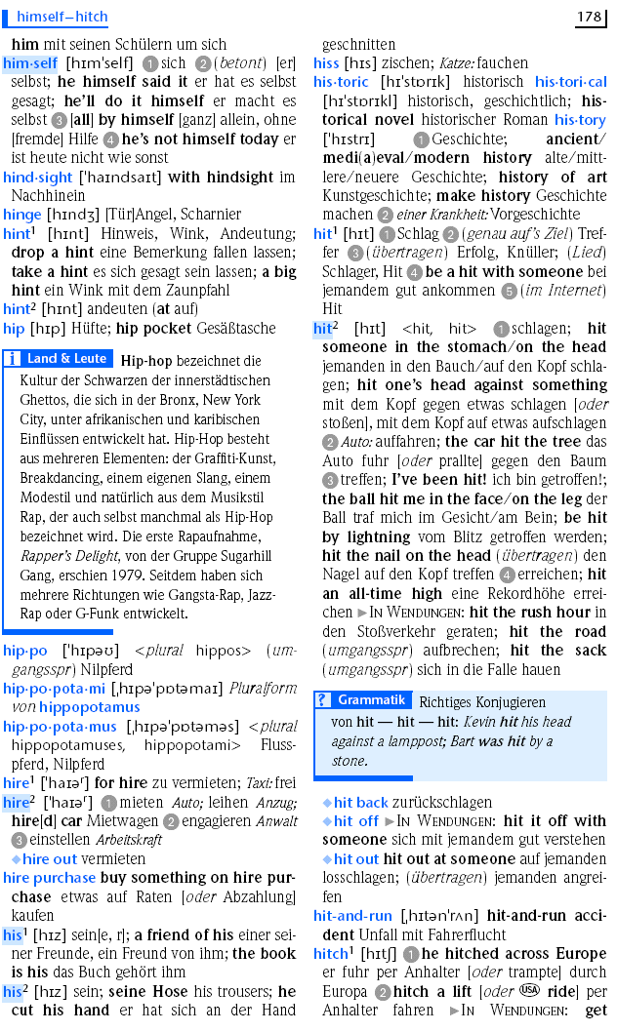
Lexikografie heute
www.pons.de
www.facebook.com/PONSverlag
Notes:
Wb aus den 60iger Jahren vgl. mit 90igern
Fortschritte im Elektronischen Zeitalter: Wörterbücher sind leichter zu benutzen: moderne Typographie, (speziell für Wber entwickelt) + Layout, pädagogische Konzepte; elektronische Wber (seit Ende der 80er), elektronische Quellen für die Wörterbucharbeit, Wörterbuchsoftware, Online Wber (seit ca. Mitte der 90er).
Entwicklung einer Schrift speziell für Wörterbücher (bereits in den 90igern)

Slide 20
Lexikografie heute
Online-Wörterbuch
Online bestehen nicht die gleichen Platzzwänge wie im gedruckten Buch:
Wir integrieren Fachwortschätze aus anderen Quellen
Wir haben eine Rubrik „Benutzereinträge“ und lassen auch solche Einträge bestehen, die sonst nicht in ein Buch veröffentlicht werden könnten.
Kurze Bearbeitungs- und Korrekturzeiten
„Randsprachen“ haben eher die Chance auf Veröffentlichung
www.pons.de
www.facebook.com/PONSverlag
Notes:
Exkurs: OpenDict

Slide 21
Wie entsteht ein Wörterbuch
Ausgangssubstanz identifizieren
Planung d. Arbeitsschritte → Budget
Bearbeitung Ausgangssprache nach Muttersprachlerprinzip
Bearbeitung Zielsprache nach Muttersprachlerprinzip
Revisionsgänge nach Muttersprachlerprinzip
zwischen den Arbeitsschritten Redaktion
Featuring: Infoboxen, Anhänge, …
Satzphase, Umbruchkorrektur
www.pons.de
www.facebook.com/PONSverlag

Slide 22
Wie entsteht ein Wörterbuch
separate Arbeitsschritte für
Phonetikerstellung
Bearbeitung bestimmter lexikal. Gruppen oder bestimmter Eintragstypen (Wochentage, Farben, …, sog. Basiseinträge)
Fachwortschätze
Neologismen
Infoboxen
www.pons.de
www.facebook.com/PONSverlag

Slide 23

Vielen Dank!

